Slide 1

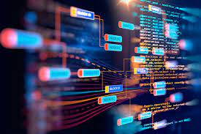
Manajemen Data

Slide 2
Materi
CONTENTS
Sistem Manajemen Basis Data
Data Ware-house
Big Data
Business Intelligence
Data Mining

Slide 3
Teknologi Manajemen Data
Data Management Technology
Database
(DBMS)
Collections of data sets or records stored in a systematic way
Data Warehouse
Data warehouses integrate data from multiple databases and data files, and organize them for complex analysis, knowledge discovery, and to support decision making.
DMT
Data Marts
Small-scale of data warehouses that support a single function or one department. Enterprises that cannot afford to invest in data warehousing may start with one or more data marts.
Business Intelligence
Tools and techniques process data and do statistical analysis for insight and discovery—that is, to discover meaningful relationships in the data, keep informed in real time, detect trends, and identify opportunities and risks

Slide 4
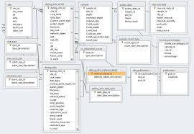
Teknologi Manajemen Data
Data Management Technology
Over the past 25 years, the relational database has been the standard database model adopted by most enterprises
Relational databases store data in tables consisting of columns and rows, similar to the format of a spreadsheet

Slide 5
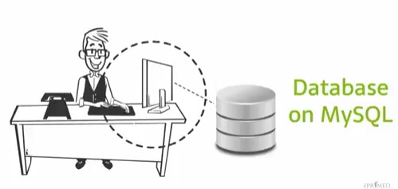
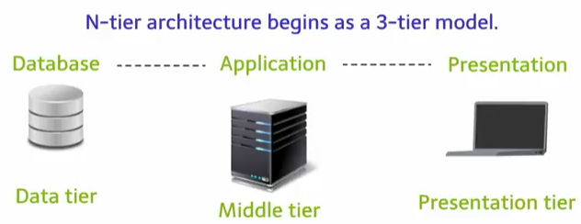
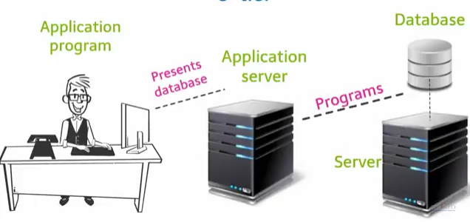
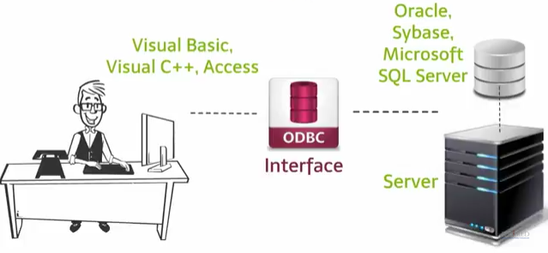
Sistem Manajemen Basis Data
Database Management System
1-Tier
DBMS Architecture
n-Tier
2-Tier
3-Tier

Slide 6
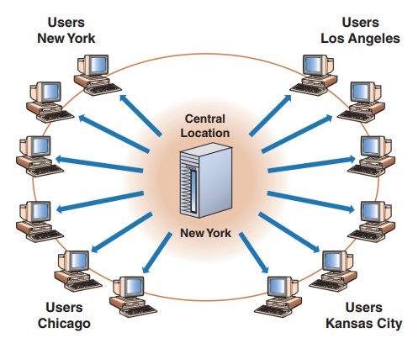
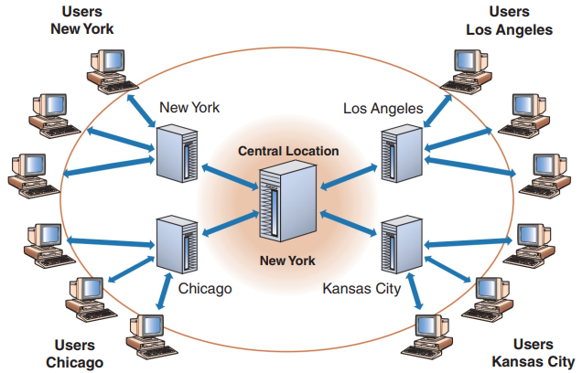
Sistem Manajemen Basis Data
Database Management System
DBMS
Centralized
Distributed

Slide 7
Sistem Manajemen Basis Data
Database Management System
Benefits
Better control of data quality
Better IT security
Centralized
Data-Base
A centralized database stores all related files in a central location
Disadvantages
Transmission delay when users are geo-dispersed
More powerful hardware and networks are required

Slide 8

Gudang Data
Data Warehouse
Operational System
ETL
Extraction,
Transformation,
Loading
OLAP Analysis
ERP
Summary data
Metadata
Raw data
Reporting
CRM
Data Warehouse
Data Mining
Flat Files

Slide 9
Teknologi Big Data
Big Data Technology
Size
GB
TB
PB
…
3V
Other V’s:
Veracity
Variability
Value
Volume
Velocity
Variety
BIG DATA
Real-time data
Stream data
Ex:
Go-Jek
Traveloka
Structured data
Unstructured data
Ex:
Twitter data
IoT data

Slide 10
Penambangan Data
Data Mining
“Finding the needle in a haystack”
Mencari jarum di tumpukan jerami -
Menggunakan Data Mining pada tumpukan data dapat IBARAT kita menggunakan sensor logam saat mencari jarum di dalam tumpukan jerami. Mempercepat waktu pencarian dan proses yang OTOMATIS!
“Can’t see the forest for the trees”
- Tidak dapat melihat hutan (big picture) karena terlalu fokus pada pepohonan (details) -
Dengan Data Mining, kita dapat fokus pada detail pepohonan SEKALIGUS mengidentifikasi hutannya.

Slide 11
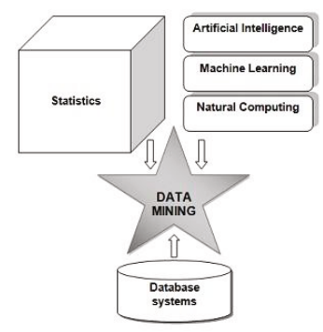
Penambangan Data
Data Mining
2nd Root of DM:
Artificial Intelligence berkontribusi dalam teknis pemrosesan informasi berdasarkan human reasoning model.
Machine Learning memungkinkan komputer belajar melalui ‘training’.
Natural Computing sebagai pelengkap penting dalam data mining.
1st Root of DM:
Ilmu tua yang tanpanya, DM tidak akan pernah ada.
3rd Root of DM:
Menyediakan informasi yang akan ditambang menggunakan metode2 di atas.

Slide 12
Penambangan Data – yes/no
Data Mining
1. A. Sistem yang mampu digunakan untuk mencari informasi khusus (misal: masak) di google.
B. Sistem yang mampu mengelompokkan informasi yang mirip-mirip sesuai berdasarkan konteksnya (misal: masakan prancis, itali, jawa, padang, dll).
2. A. Dokter mencari data medis untuk menganalisa riwayat penyakit seorang pasien.
B. Peneliti di dunia kesehatan menemukan cara untuk mengelompokkan pasien dengan penyakit yang sama, berdasarkan beberapa tanda tertentu.
✗
✓
✗
✓

Slide 13
Penambangan Data
Data Mining
DM
Klasifikasi
Klasterisasi
Regresi/
Estimasi
Asosiasi
Data diskrit
Data training dengan label
Data kontinyu
Istilah lain: Market based Aalysis
Data training tanpa label

Slide 14
Penambangan Data VS KDD
Data Mining
KDD (Knowledge Discovery in Database) merupakan analisa dan pemodelan data secara otomatis pada suatu database.
KDD merupakan rangkaian proses identifikasi POLA-POLA yang valid, baru (novel), berguna (useful) dan dapat dipahami (understandable) dari dataset yang besar dan kompleks.
DATA MINING merupakan CORE-nya KDD.
Data Mining berperan dalam pemanfaatan algoritmanya untuk mengeksplorasi data, memodelkannya, dan mengungkap pola-pola yang sebelumnya tidak diketahui/terlihat.

Slide 15
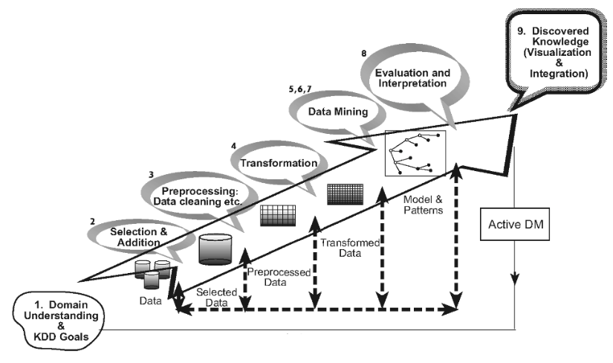
Penambangan Data VS KDD
Data Mining

Slide 16
Inteligensi Bisnis
Business Intelligence
Improves the Decision Making Process
Helps You Understand Your Business
Access & Share Information Easily
Business Intelligence
Reduce the Risk of Bottlenecks
Enables Real-Time Analysis
Helps Identify Waste in the System

Slide 17
Inteligensi Bisnis
Business Intelligence
FLOW OF DATA #1
Transactional/Operational
Database
Data
TPS

Slide 18
Inteligensi Bisnis
Business Intelligence
FLOW OF DATA #2
Transactional/Operational
Database
ETL Process
Data Warehouse
DW
DMart

Slide 19


Inteligensi Bisnis
Business Intelligence
FLOW OF DATA #3
Data
Warehouse
Business
Intelligence
Information
DW
DMart
Data Mining
Queries
Reporting
Data Analytics

Slide 20
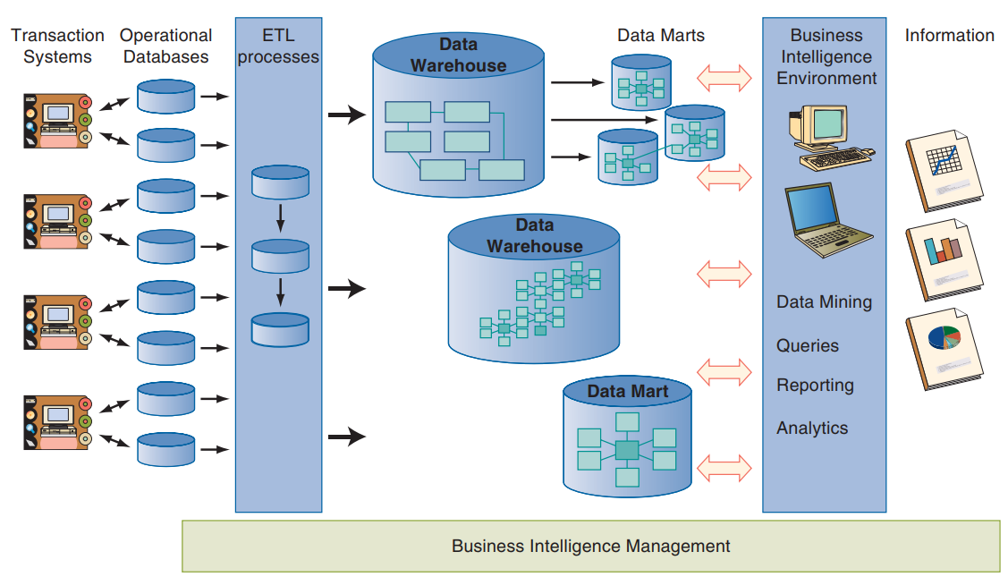
Inteligensi Bisnis - Summary
Business Intelligence

Slide 21
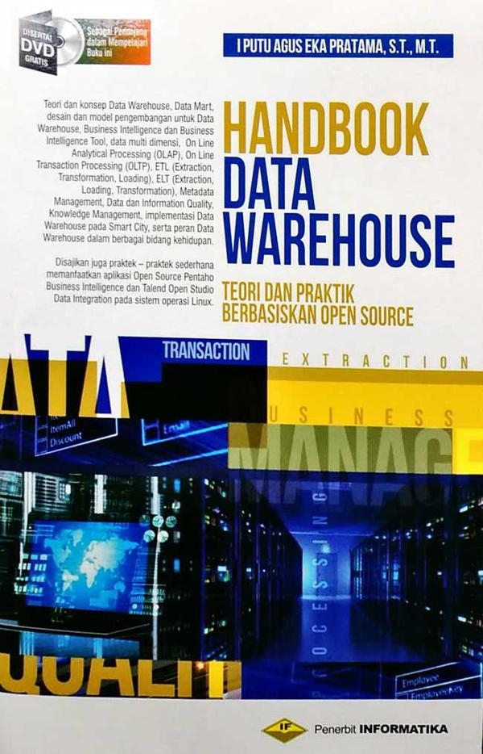
Referensi
REFERENCES
Turban, Volonino, Wood, 2017. Information Technology for Management 10th edition. Wiley.
Ralph Stair & George Reynold, 2015. Fundamental of information System, 8th editon. Cengage Learning.
McLeod, Raymond and Schell, George P, 2007. Management Information Systems, 10th edition. Pearson Education Publisher.
I Putu Agus Eka Pratama, 2018. Handbook Data Warehouse. Penerbit Informatika.
Suyanto, 2019. Data Mining Untuk Klasifikasi dan Klasterisasi Data. Penerbit Informatika.

